Slide 1
Bemanningsprocessen

Slide 2
Bemanningsläget inför sommaren
Baspersonal Sol och LSS
Sjuksköterskor

Slide 3
Uppföljningsverktyg för hemtjänsten
Utifrån arbetet som gjorts med Timecare
Verksamhet och ekonomisk uppföljning
Utgår från följande mått
Timmar (beviljade, planerad, utförd osv)
Beläggning
Faktiskt arbetat tid
Kostnad och utfall
Sjukfrånvaro
Notes:
Förklara skillnaden i timmar, vad innebär beläggning osv

Slide 4
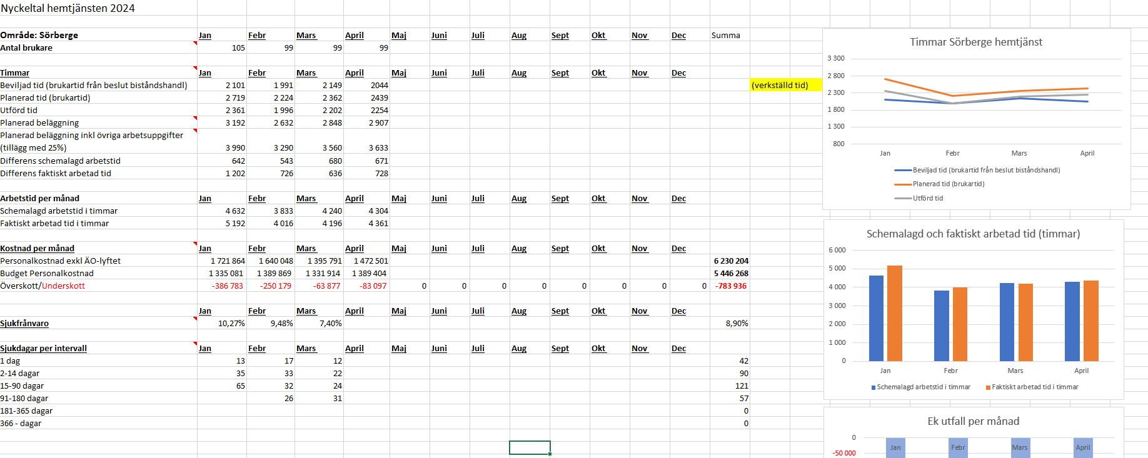
Uppföljningsverktyg för hemtjänsten

Slide 5
Analys hittills
Nu har vi ett nuläge
De grupper som avviker ekonomiskt har en inverterad kurva
Vi behöver effektivisera vår schemaläggning för en högre beläggning
Resursfördelning – möjligt att bygga budget utifrån beviljade timmar?

Slide 6
Vidtagna samt planerade åtgärder
Planerare med i processen och tagit del av resultatet
Uppföljning sker kontinuerligt av planerad och utförd tid
Bemanningshandboken

Slide 7
Uppföljning Vård -och omsorgsboende
Kommer att ske på samma sätt som i hemtjänsten men med parametrar för boende
Särskild tillsyn kommer att bedömas av enhetschef, sjuksköterska och vid behov rehab med åtgärder och uppföljning.

Slide 8
Resultat hittills
Verksamheten uppskattar nya verktyg
Ett intresse att följa upp och se resultat
Dialogen är igång

Slide 9
Grundbemanning inom äldreomsorgens vård- och omsorgsboenden
Nuläge: 0,61 till 0,92 för dag och kväll
Omvärldsbevakning
Utifrån arbetet med bemanningsprocessen och den ekonomiska processen är beslutet om bemanningstal viktigt för att få en likvärdig bemanning på alla kommunens boenden.

Slide 10
Socialförvaltningen föreslår därmed att socialnämnden beslutar att fastställa grundbemanningen för omvårdnadspersonal dag och kväll till 0,67, korttidsvård till 0.71, Merlogården plan 1 till 1,05 samt nattbemanning inom spannet 0,15-0,22.

